Slide 1

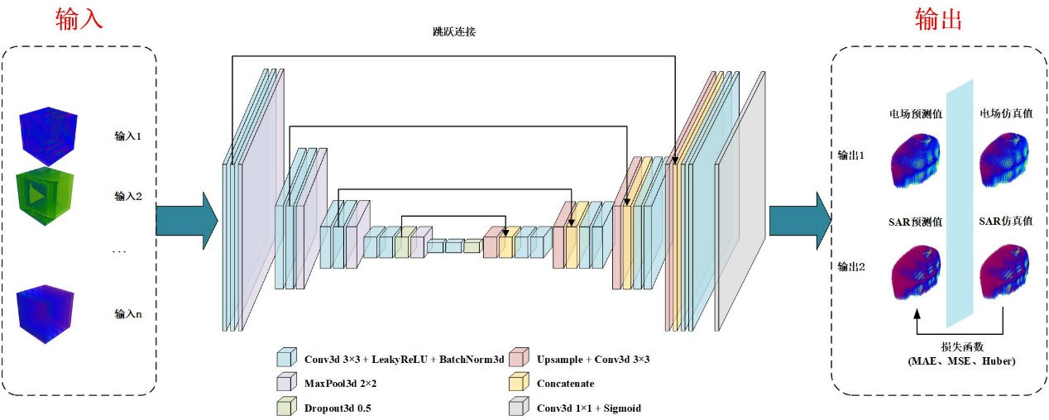
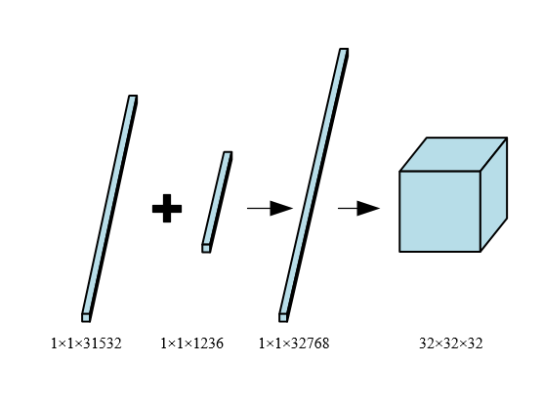
基于深度学习的心脏起搏器患者电磁暴露
快速重构和预测方法
张睿¹、田瑞¹、魏巨川¹、逯迈¹
1 兰州交通大学光电技术与智能控制教育部重点实验室
摘要
随着电磁设备的广泛应用，电磁辐射对植入式心脏起搏器患者健康的潜在影响引发关注。本文针对传统有限元方法计算时间长的问题，提出一种基于3D U-Net神经网络的方法快速预测微波炉泄漏电磁波对佩戴心脏起搏器患者产生的电磁暴露。研究通过COMSOL软件建立微波炉-人体胸腔-起搏器多物理场耦合模型，采用COMSOL Multiphysics®的RF模块进行多物理场耦合仿真，模拟2.45GHz电磁波在人体组织中的传播与能量吸收特性，利用参数化扫描生成多工况下的电场强度、比吸收率（SAR）数据，将仿真得到的电场强度和SAR作为神经网络的标签数据，之后对原始数据进行裁剪、补充、归一化处理后，作为神经网络的完整数据集。该模型将空间坐标和工况参数作为输入特征，电场强度和SAR作为输出目标，实现对患者感应电场和SAR以及在心脏起搏器中的感应电场的快速预测。
网络模型+数据处理
图 2 数据重构
图 1 3D U-Net结构图
网络参数
预测结果
配置项 | 参数值
学习率 | 0.0001
批处理大小 | 4
训练周期 | 300
损失函数 | 平均绝对误差 (MAE)
优化器 | 自适应矩估计 (Adam)
结论
图 3 胸腔电场仿真与预测对比
结果表明，该方法能够准确预测出植入心脏起搏器患者胸腔中产生的感应电场和SAR以及在心脏起搏器中的感应电场。基于3D U-Net模型实现了电磁场高效预测，单次耗时仅0.93秒，计算速度提升3880倍，相对误差低于1%，在保障精度的同时极大提高了效率，展现出显著的计算效率优势。
参考文献
图 4 SAR10g仿真与预测对比
[1] 刘彻,杨恺乔,鲍江涵,等.智能电磁计算的若干进展[J].雷达学报,2023,12(04):657-683.
[2] 郑轩,彭天健,吴雄伟,等.高功率电磁学中的智能计算技术[J].电波科学学报,2024,39(05):885-904.
图 5 起搏器电场仿真与预测对比
Excerpt from the Proceedings of the COMSOL Conference 2025 Shanghai

